Slide 1
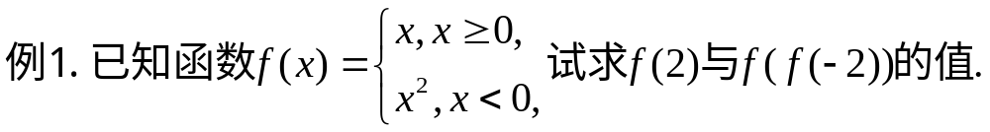
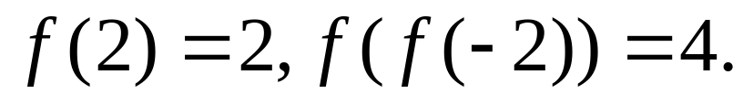
1.2.2 函数的表示
阅读课本第19页例3与例4.
一.分段函数的定义：
一个函数在自变量的不同取值范围内
的对应法则有所不同（解析式不同）.
分段函数不能认为是几个函数的合并.
例题巩固

Slide 2
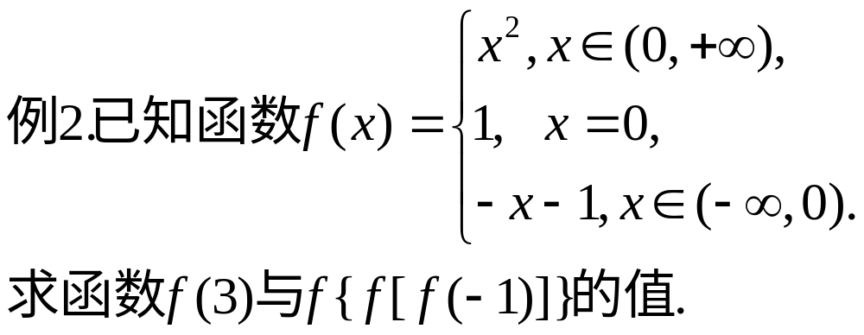
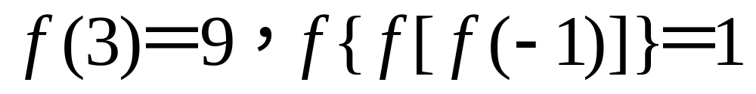

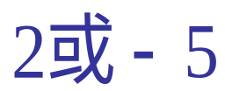

Slide 3
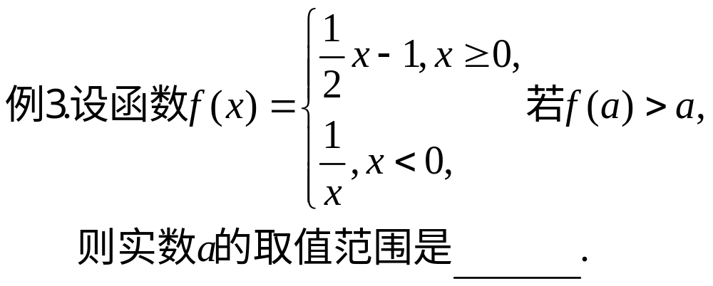


Slide 4
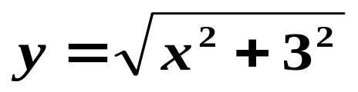
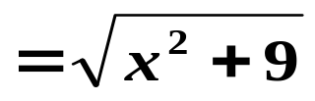
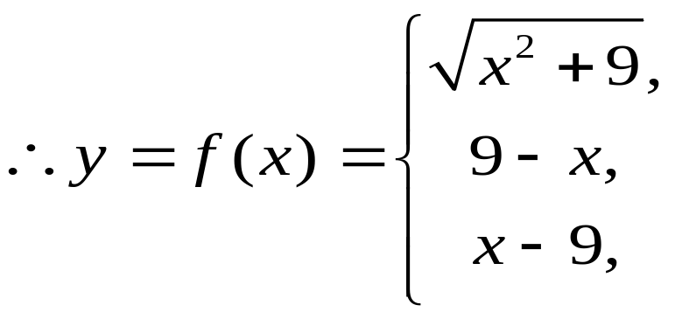
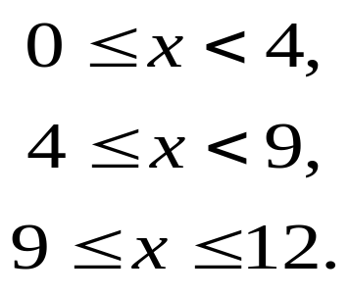

例题4、一直角三角形ABC，AC = 3，BC = 4，动点 P 从直角顶点C 出发沿CB、BA、AC 运动回到C，设路程PC = x ，写出线段AP的长度y与 x 的函数式 .
A
解：当 0 ≤ x ＜ 4 时
P
P
当 4 ≤ x ＜ 9 时
C
x
B
P
y = 9 －x
当 9 ≤ x ≤ 12 时
y = x －9
分类讨论法
注意区间的闭与开的安排.

Slide 5










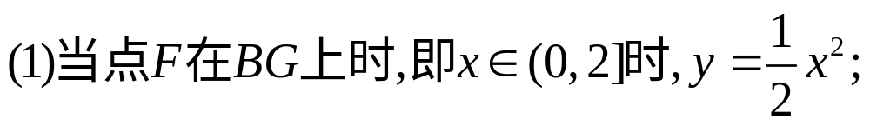
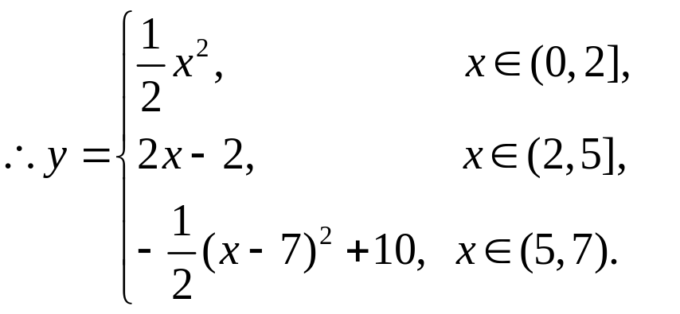
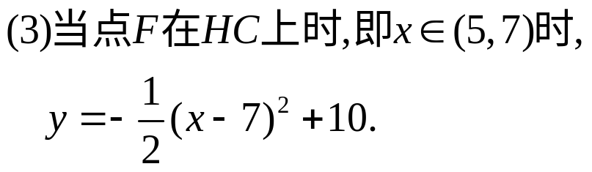
例5.如图，已知底角为45度的等腰梯形ABCD，底边BC长为7cm，腰长为 cm，当一条垂直于底边BC（垂足为F）的直线l从左至右移动（与梯形ABCD有公共点）时，直线l把梯形分成两部分，令BF=x,试写出左边部分的面积y与x的函数解析式，并画出在致图像.
解：
过A,D分别作AG⊥BC,DH⊥BC,垂足分别为G,H
因为ABCD是等腰梯形且底角为45度，

Slide 6
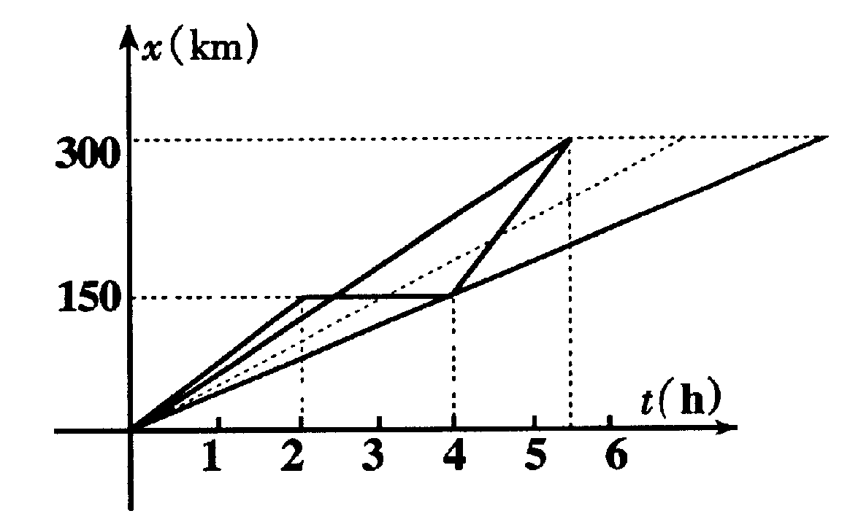
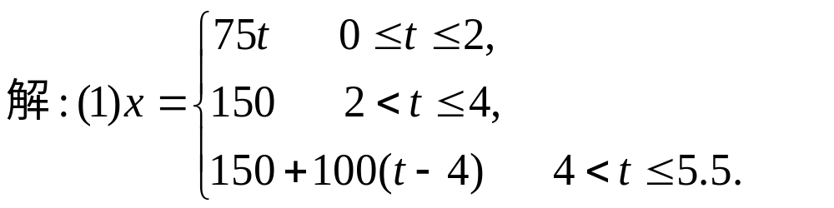
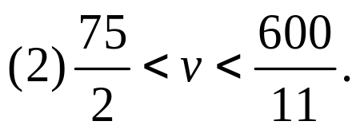
例6.甲车沿着某条公路从A地驶往300km外的B地，甲车先以75km/h的速度行驶，在到达AB中点C处停留2h后，再以100km/h的速度驶往B地，
（1）请将甲车离A地路程x(km)表示为离开A地时间t(h)的函数，并画出这个函数的图象.
(2)若两车在途中恰好相遇两次(不包括A、B两地)，试确定乙车行驶速度v的取值范围.

Slide 7
例7.“依法纳税是每个公民应尽的义务”，国家征收个人所得税是分段计算的，总收入不超过3500元，免征个人所得税，超过3500元部分需征税，设个人全月税前所得额为x，税率见下表：
级数 | 全月纳税所得额 | 税率
1 | 不超过1500元部分 | 3%
2 | 超过1500元至4500元部分 | 10%
3 | 超过4500元至9000元部分 | 20%
(1)若应纳税额为f(x)，试用分段函数表示1～3级纳税额f(x)的计算公式；
课本45面，按课件要求写作业
(2)某人2016年9月份总收入6800元，试计算该人此月份应缴纳个人所得税多少元?
(3)某人某月交纳此项税款为303元，
那么他此月的薪金(税前)所得是多少？

Slide 8
二.函数的表示：函数的图象
1.函数的图象主要是指：函数的图象的变换规律，而不是仅限于描点法画函数的图象.
2.函数图象的变换规律主要有：对称翻折、平移、拉伸与压缩、旋转.
3.我们已学过的基本函数的图象要清楚.

Slide 9
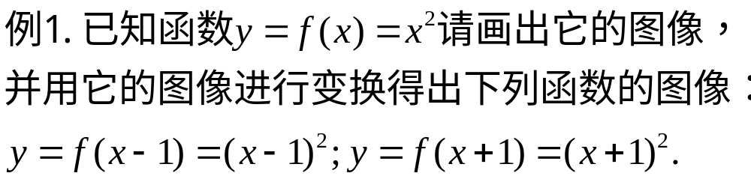

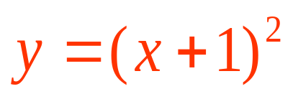
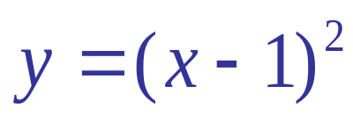



1
一、平移变换
1、左右平移：
a>0时，向左平移 a 个单位
y=f(x)的图象 y=f(x+a)的图象
a<0时，向右平移 a 个单位

Slide 10
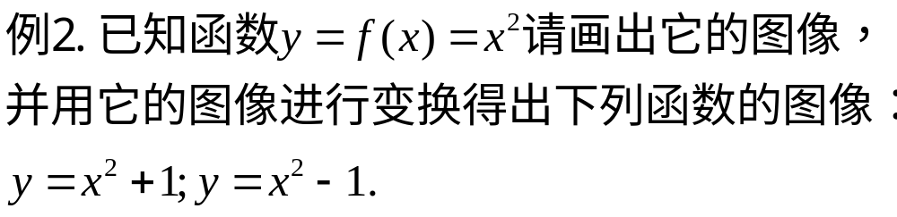
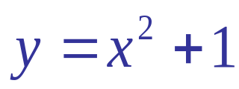

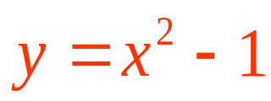

2、上下平移：
b>0时，向上平移 b 个单位
y=f(x)的图象 y=f(x)＋b的图象
b<0时，向下平移 b 个单位

Slide 11






Slide 12
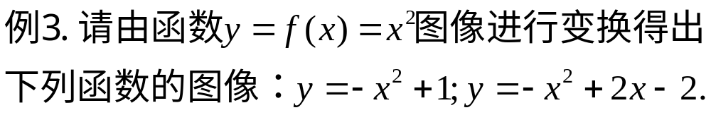
二.对称变换
关于x轴对称
1、y=f(x)的图象 y=－f(x)的图象
关于y轴对称
2、y=f(x)的图象 y=f(－x)的图象
关于原点对称
3、y=f(x)的图象 y=－f(-x)的图象

Slide 13
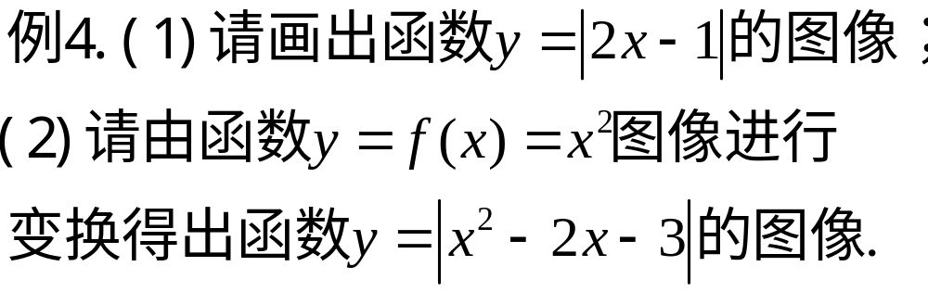
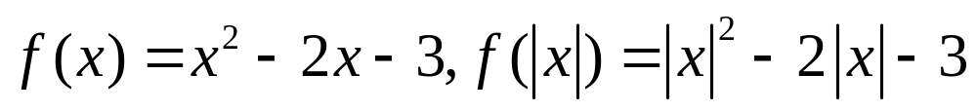
三.翻折变换
1、上翻
保留f(x)在x轴上方的图象，
y=f(x)的图象 y= f(x) 的图象
将x轴下方的图象翻到x轴上方
2、左翻
保留f(x)在y轴右边的图象，
y=f(x)的图象 y=f( x ) 的图象
将y轴右边的图象翻到y轴左边

Slide 14
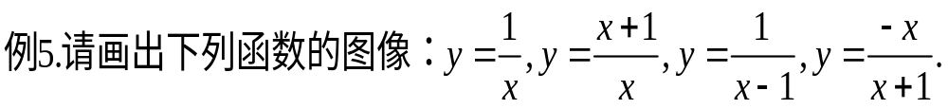
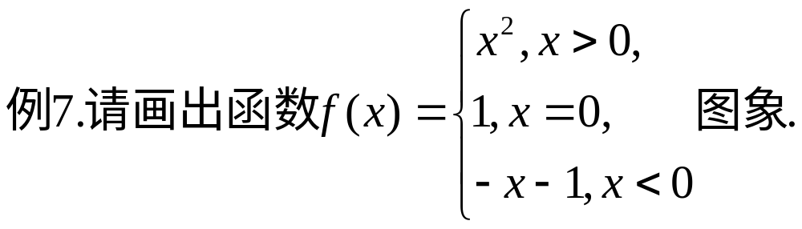
能根据图像说各函数的出定义域和值域吗？

